Slide 1


CHÀO MỪNG CÁC EM ĐẾN VỚI TIẾT HỌC
GV: Chu Thị Trâm

Slide 2



Khởi động

Slide 3

PHÉP CỘNG (CÓ NHỚ)
TRONG PHẠM VI 100
(Tiếp theo)

Slide 4

Tiết 1

Slide 5

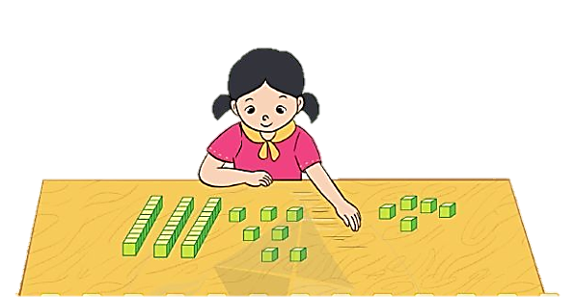
42 – 5 = ?

Slide 6

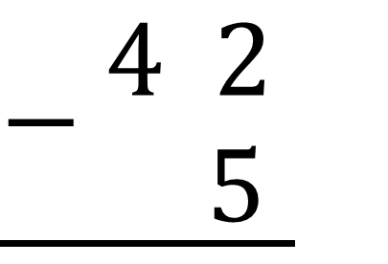

42 – 5 = ?
Đặt tính
42
$$\underline{−\begin{aligned} 4 2 \\ 5\end{aligned}}$$
2 không trừ được cho 5, lấy 12 trừ 5 bằng 7, viết 7, nhớ 1
–
5
47 trừ 1 bằng 3, viết 3
$$3$$
$$7$$
Vậy 42 – 5 = 37

Slide 7
Ví dụ:
Tính: 36 - 9 = ?
75 - 6 = ?
36
75
–
–
9
6
27
69

Slide 8

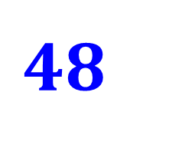
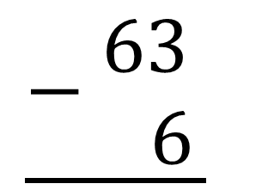
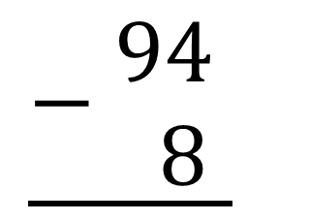
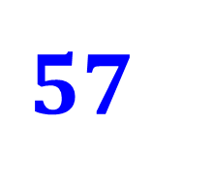
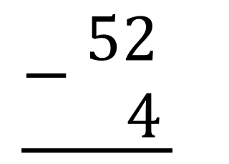
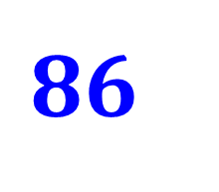
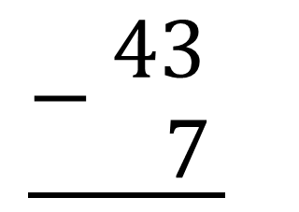
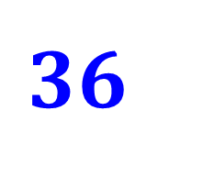
1
Tính:
$$\underline{−\begin{aligned} 43 \\ 7\end{aligned}}$$
$$\underline{−\begin{aligned} 94 \\ 8\end{aligned}}$$
$$\underline{−\begin{aligned} 63 \\ 6\end{aligned}}$$
$$\underline{−\begin{aligned} 52 \\ 4\end{aligned}}$$
?
$$36$$
$$57$$
$$86$$
?
?
?
$$48$$

Slide 9


Cuộc Đua
Kỳ Thú

Slide 10













CHÚC MỪNG
CHÚC MỪNG
CHÚC MỪNG
CHÚC MỪNG

Slide 11





43 – 9 = ?
34
25
44
43

Slide 12
72 – 8 = ?
65
64
74
75

Slide 13
22 – 7 =
25
5
15
14

Slide 14
Điền >; =; < vào chỗ trống
85 - 9 75
>
=
<

Slide 15
Điền >; =; < vào chỗ trống
56 – 9 42 + 5
<
=
>

Slide 16

Dặn dò

Slide 17


THANK YOU
Tạm biệt và hẹn gặp lại

